Slide 1


Programación Clase #3: Primeros pasos en Visual Basic .NET (interfaz gráfica )
Universidad Tecnológica de Panamá
Facultad de Ingeniería de Sistemas Computacionales
Profesor: Rodrigo Yángüez
Fecha: 8 de abril de 2021

Slide 2
Objetivos de la Clase
Conocer el entorno de desarrollo de Visual Studio.
Desarrollar un programa básico utilizando la interfaz gráfica de Visual Studio.

Slide 3
Nota
Para los nombres de los objetos y variables utilizaremos el método camelCase. La primera letra del nombre será en minúscula. Si el nombre se compone de varias palabras, la primera letra de cada palabra, a partir de la segunda palabra será en mayúscula.
Ejemplo: botonSumaPares, cantidadClientes

Slide 4
Controles utilizados
Label
TextBox
Button

Slide 5
Ejemplo #1
Escriba dos números enteros e imprima la suma

Slide 6
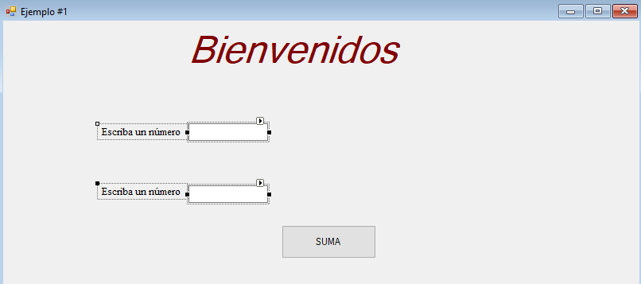
Diseño General de la Aplicación

Slide 7
Controles utilizados
Label: lbSuma
TextBox = tbNumero1, tbNumero2
Botón : btSuma, btSiguiente

Slide 8
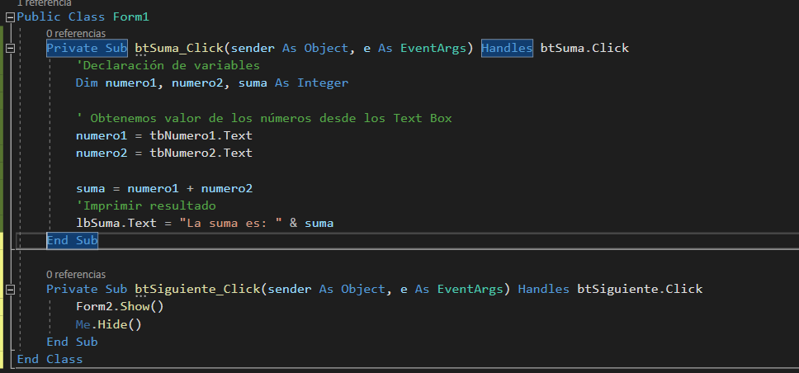
Código

Slide 9
Ejemplo #2
Escribir 2 números y probar las siguientes operaciones: módulo, potencia, raíz cuadrada y números aleatorios.

Slide 10
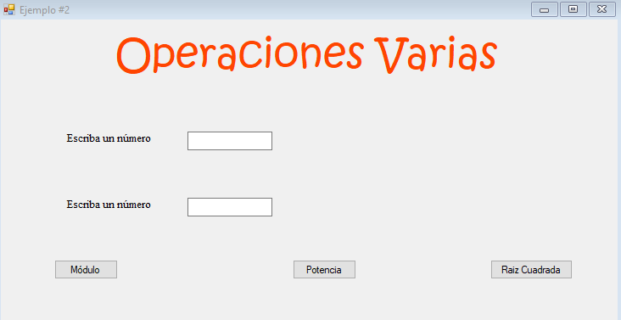
Diseño General de la Aplicación

Slide 11
Controles utilizados
Label: lbRespuesta1, lbRespuesta2, lbRespuesta3
Textbox: tbNumero1, tbNumero2
Botones: btModulo, btPotencia, btRaizCuadrada

Slide 12
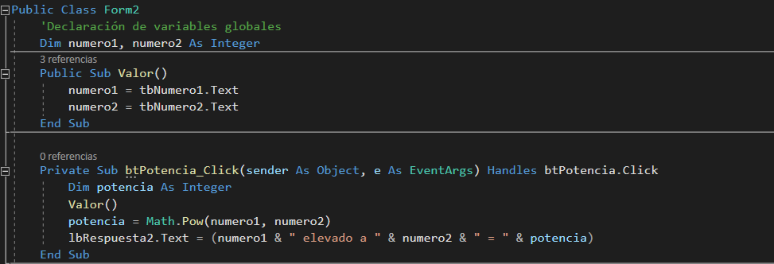
Código Parte#1

Slide 13
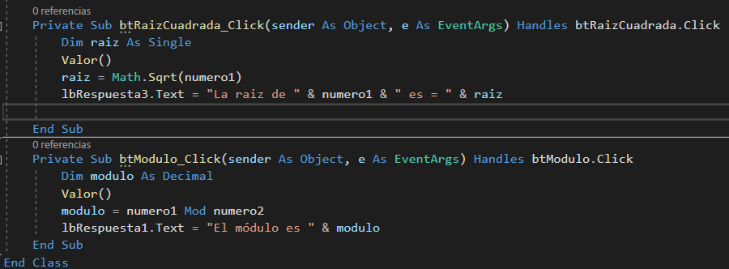
Código Parte #2

